Slide 1
WebSITemonitor
Jan Kulbiński

Slide 2
CEL i ZAKRES
Celem jest stworzenie aplikacji webowej …. Z zakresu parosowania i kontrolowania…
cykliczne pobieranie gotowego pliku html wraz z użytymi w nim innymi plikami
porównanie wersji strony
przeszukanie pod względem wystąpienia słów kluczowych
poinformowanie o zmianie
udostępnienie innym historii zmian na stronie

Slide 3
Funkcjonalności
rejestracja wraz z utworzeniem konta
cykliczne i w pełni automatyczne monitorowanie zmian
monitorowanie całej strony lub jedynie wybranych jej fragmentów
wraz z utworzonym monitorowaniem powstanie tzw. ‘pokoju obserwacji’
możliwość udostępnienia ‚pokoju obserwacji’ innym, nawet niezarejestrowanym użytkownikom
natychmiastowe powiadomienie użytkownika o zmianach na stronie
wyeksportowanie raportu o zmianach w postaci pliku pdf
automatyczne generowanie wykresów zmian wybranych wartości liczbowych na stronie

Slide 4
Problemy z polityką sop
ORIGIN:
Protokół
Host
Port
SAME ORIGIN POLICY: Dwie aplikacje charakteryzujące się różnymi Originami nie mogą używać (ściągać, osadzać, odpytywać) swoich wzajemnych elementów.

Slide 5
Porównanie plików PRZY POMOCY bibliotekI DIFFLIB
Używana do generowania informacji o różnicach między plikami w różnych formatach
Jest rozszerzeniem algorytmu Ratcliffa i Obershelpa z końca lat 80.
Chodzi o to, aby znaleźć najdłuższy ciągły podciąg, który nie zawiera „śmieciowych” elementów.

Slide 6
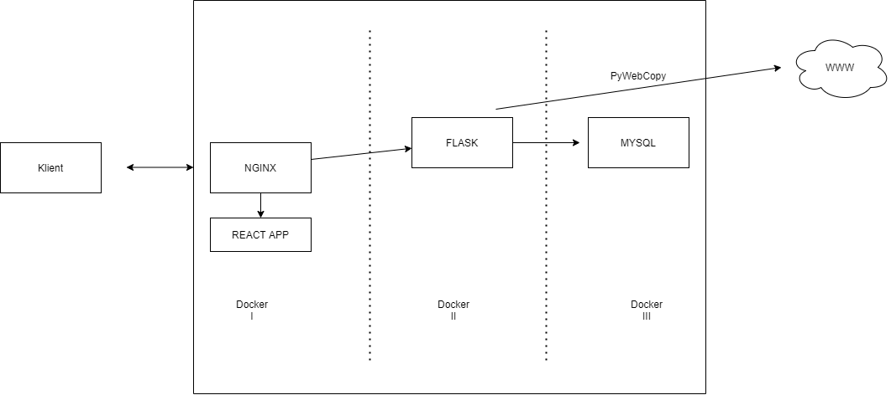
Architektura Systemu

Slide 7

DIAGRAM Przypadku Użycia

